Slide 1
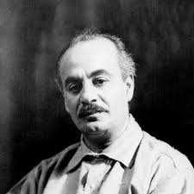
عنوان مقاله: ادوار شعر عرب
نویسنده: عباس پورعباسی
منبع: کیهان فرهنگی شهریور ۱۳۷۲ شماره ۱۰۱
صص 27-31
جبران خلیل جبران

Slide 2
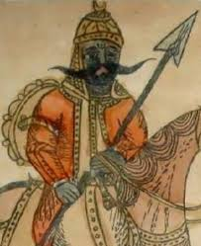
عنترة بن شداد در «معلقه» خود چنین می گوید: «آیا شاعران چیزی گذاشته اند که نگفته باشند؟ »⁽²⁾ همچنین امرؤ القیس شاعر بزرگ این دوره از شاعری که پیش از او بر اطلال دیار یار نالیده است سخن می گوید:
«بر ویرانه های دیار یار بگذرید تا بر آنها اشک بریزم همان گونه که ابن خذام گریست. » ⁽³⁾
عنتره بن شداد

Slide 3
درد مشترک: همسایگی تنگاتنگ، دین مشترک،فرهنگ نزدیک و از همه مهمتر «درد مشترک»،همگی عواملی هستند که زبان و فرهنگ فارسی و عربی را به هم گره می زنند و در نتیجه نویسندگان و مترجمان آگاه به این دو زبان را در برابر مسؤولیت سنگینی قرار می دهند.
دیری است که در زمینه تحقیق و ترجمه در این دو زبان تلاش هایی شده است، اما در مقایسه با گستردگی و اهمیت موضوع، این تلاش ها بسیار کم است. زیرا این دو زبان غنی، با فرهنگ والای اسلامی آبیاری شده و میراث عظیمی را تشکیل می دهند که لزوماً باید بیش از این در خدمت خلاقیت و رشد جامعه ما گمارده شوند.

Slide 4
عدم تبادل فرهنگی و نبود هماهنگی میان کشورهای مسلمان، میدان را حتی برای نویسندگان دست دوم غرب هم گشوده است در حالی که تحقیق در ادبیات فارسی در کشورهای عرب و بیشتر در مصر از زمان سلمان ساوجی و سنایی می گذرد و اگر در مطبوعات عرب مقاله ای از ادبیات معاصر ایران پیدا می کنید از حد پروین اعتصامی و نیما تجاوز نمی کند.
زیرا کشورهای مسلمان چهار «مصراع» دروازه های کشورهای خود را به روی غرب گشوده اما به روی هم بسته اند!

Slide 5
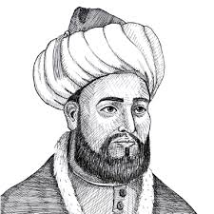
بی تردید عوامل مؤثر و سازنده ای که یک غرب متحد یکپارچه و نیرومند ساخته به مراتب کمتر و ضعیفتر از عوامل مشترک بین مسلمانان است.
شاید ویژگی برجسته غربیان این باشد که برای فرهنگ و ادب خود حدود ومرزهایی قائل نیستند، این است که گوته آلمانی تنها یک نویسنده آلمانی نمانده بلکه جزو مفاخر همه غرب است. همان گونه که در مرحله خاصی از تاریخ اسلام، ابوعلی سینا و غزالی و بسیاری از دانشمندان مسلمان جزو مفاخر همه مسلمانان شدند.
غزالی

Slide 6
اما امروز نویسنده مسلمان یا باید مانند سلمان رشدی منحرف باشد و یا در محدوده مرزهای کینه های دیرینه، گمنام بماند.
- چرا میلیون ها کشته و زخمی دو جنگ اول و دوم جهانی هیچ کینه ای در دل اروپایی ها علیه آلمان و آلمانی نگذاشته است؟!
زیرا آنان پیشرفت و نیروی خویش را در اتحاد و پرورش اندیشه ها دیده اند، نه در پرورش کینه ها!
محدوده مرزهای کینه های دیرینه

Slide 7
به راستی در این برهه حساس از زمانی که غرب خود را حاکم مطلق و بلا منازع زمین می پندارد، چه چیزی می تواند جامعه ما را از هجوم فرهنگی بسیار مدرن- که به نام نظام نوجهانی وارد می شود- مصون بدارد؟!
اکنون که مسلمانان نمی توانند امکانات فراوان خویش را برای متحد شدن به کار گیرند و مانند غربیان بازارهای گوناگون « منافع مشترک» بسازند، دست کم یک « بازار درد مشترک» بسازند!.

Slide 8
اگر « تبادل فرهنگی» را از « تهاجم فرهنگی» جدا کنیم، می توانیم حرکتی حساب شده و هماهنگ ( در سطوح رسمی و غیر رسمی) از راه تبادل فرهنگی و به طور کلی تبادل در همه علوم با جهان اسلام به ویژه جهان عرب که تبادل فرهنگی گسترده تری با جهان دارد، علوم و فرهنگ و ادب اسلامی را از انزوای کنونی در آوریم.
راه تبادل فرهنگی

Slide 9
در این نوشتار که دوره های شعر عرب و تحول آن را در بر می گیرد، تلاش بر این است که بیشتر به دوره « شعر معاصر» بپردازیم. بدیهی است گنجاندن نزدیک به شانزده قرن شعر در یک مقاله غیرممکن و شاید کار نادرستی باشد، اما اشاره فهرست وار به منظور یادآوری شاید برای علاقه مندان بی فایده نباشد.
شانزده قرن شعر

Slide 10
ادوار شعر عرب:
تاریخ های ادب، شعر عرب را به هفت دوره تقسیم کرده اند، جاهلی، صدراسلام، اموی، عصر عباسی اول، عصر عباسی دوم، دوره مغول و عثمانی( انحطاط) و دوره نهضت. اما دوره شعر معاصر عرب را نیز باید به این هفت دوره افزود.

Slide 11
1- شعر دوره جاهلی:
از چگونگی آغاز و نشو و نمای شعر جاهلی و نخصتین شعر و شاعر آن سندی در دست نیست. قدیمی ترین شعر جاهلی که به دست ما رسیده است به صد تا صد و شصت سال پیش از اسلام بر می گردد.
قصاید برگزیده عهد جاهلیت را «معلقات» می گفتند. عده ای از محققان معاصر این معلقات بر دیوار کعبه رد می کنند. عده ای نیز عدم آویزان کردن چنین قصایدی را در نبود نویسنده و امکانات نوشتن می دانند در حالی که مرقش اکبر از خطاطان دوره جاهلیت بوده است و ابن خلدون گفته است که در هنگام ظهور اسلام هفده نفر در مکه خواند و نوشتن می دانستند.

Slide 12
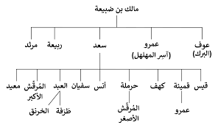
نسب نامه مرقش اکبر

Slide 13
ویژگی های شعر جاهلی:
قالب های شعر جاهلی را پانزده بحر نوشته اند و از استحکام خاصی که مولود سال ها تلاش باید باشد، برخوردار است. قدما موضوع های شعر جاهلی را وصف، رثا، مدح، هجا، تشبیه، اعتذار و حماسه دانسته اند، اما محققان معاصر، دین و اخلاق و احترام به زنان را نیز به این موضوعات افزوده اند.

Slide 14
شعر جاهلی غنایی است و شاعران شعر خود را همراه آواز می خواندند. مهلهل که شعر او تقریبا از اشعار قدیمی جاهلی است، شعر خود را به آواز می خواند و از لطافت و نرمی شعر او برمی آید که باب آواز باشد.⁽⁴)
غنایی

Slide 15
حسان بن ثابت درمورد غنایی بودن شعر می گوید:
« اگر سراینده شعری، به آوازش خوان، که آواز برای شعر بهترین وسیله است.»⁽⁵)
اما نکته قابل توجه در شعر جاهلی، قدرت تخیل دقیق و سریع الانتقال شاعران است.
مشهور است که زندگی خشن و محیط سخت جاهلیت، شعر آن دوره را خشن و سخت ساخته است، اما موقتی شعر می خوانید، مطلق بودن این نظر را نمی یابید زیرا قدرت تخیل و سرعت انتقال خیال شاعر جاهلی اضداد را کنار هم قرار می دهد.
سرعت انتقال خیال

Slide 16
وقتی معلقه عنتره بن شداد را می خوانید، در ترکیب چند متضاد تابلویی زیبا در قطعه ای از این قصیده ملاحظه خواهید کرد.
شاعر با مهارتی عجیب عشق را همراه رزم و زیبایی را کنار چکاچک شمشیرها آورده است:
« در آن هنگامه که نیزه ها از خون من سیراب و شمشیرهای هندی خون چکان بودند،
تو را به یاد آوردم میل بوسه زدن شمشیرها را احساس کردم.
درخشش شمشیرها همچون درخشش دندان های توست. ⁽⁶⁾

Slide 17
اما ارزش شعر جاهلی تنها در قدرت تخیل، وصف، حماسه سرایی و ذکر خصال حمیده و ستوده چون وفا به عهد و مهمان نوازی نیست، بلکه شعر جاهلی سندی تاریخی است، تاریخ وقایع، فرهنگ و زندگی آن دوره است که به جز آن، هیچ سند دیگری از آن مرحله در دست نداریم؛ تاریخی که با شعر نوشته شده کمتر تحریف پذیر و جعل پذیر است.
شعر جاهلی سندی تاریخی است

Slide 18
2- شعر درصدر اسلام:
ابن خلدون معتقد است که در صدر اسلام، شعر گوشه عزلت گزیده است و مردم به دین و قرآن مشغول شده اند. اما بسیاری شعر و شعرا دراین دوره، خلاف این نظر را ثابت می کند و شاعران در این دوره بیکار ننشسته، یا در دفاع از دین جدید و یا ضد آن به سرودن شعر پرداخته اند.⁽⁷⁾

Slide 19
شاعرانی که هم در دوره جاهلیت شعر می سرودند و هم در دوره اسلام، « مخضرم» نامیده می شدند. مخضرمین به اسلام روی آورده و قصاید غرایی در حقانیت این دعوت بزرگ سروده اند که از جمله کعب بن زهیر صاحب قصیده معروف « بانت سعاد» را باید نام برد که بخاطر این قصیده، بزرگترین جایزه ادبی جهان را از دست بزرگترین مرد جهان یعنی پیامبر اکرم (ص) دریافت کرد. حسان بن ثابت وکمیت اسدی و لبید نیز از جمله شاعران برجسته این دوره اند.

Slide 20
از ویژگی های شعر این دوره آن است که تحت تأثیر قرآن و ارزش ها و تعلیمات اسلامی قرار گرفته و از معنویت ویژه ای برخوردار شد. غزل در این دوره که در دوره جاهلیت از حد عفت و متانت گذشته بود، وقار و عفت و پاکی همراه با لطافت طبع به خود گرفت. جمیل بثینه که از شاعران شعر «عذری» یعنی شعر پاک بود( از گونه های شعر در این دوره) خطاب به یار خود می گوید:
چرا یاری که به تو رو آورده است و تضرع کنان دیدار تو را می طلبد، می کشی؟ بار الها! مرا نزد یارم عزیز بدار و عشق او را در قلبم نیرو ببخش که تو بخشنده و بازدارنده ای».

Slide 21
3- دوره اموی:
چون مرکز خلافت در زمان حضرت امام علی (ع) به کوفه منتقل شد، و از سوی دیگر دمشق مقر حکومت معاویه و خاندان او گردید، شهرهای «مدینه» و «مکه» دور از مسؤولیت های دینی و اداری به پیشرفت و رفاه گراییدند و به مرکز شعر و شعرا تبدیل شدند. مجالس سماع و آواز ورقص و شرابخواری رایج شد و حتی ترانه ایی به «فارسی» و « رومی» در آن محل ها خوانده می شد.
در چنان جو آرام و پر رفاهی، شعر و شاعری نهضت گسترده ای را آغاز کرد. در این مرحله شعرا به طبقات گوناگونی تقسیم شدند:

Slide 22
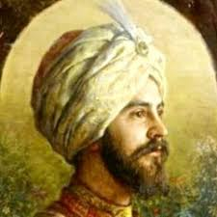
طبقه شاعران سیاست که خود نیز چند گروه بودند، گروه شاعران شیعی مذهب مانند کمیت اسدی و کثیرعزّه. گروه شاعران خوارج و از جمله آنان عمران بن حطان و طرماح را باید نام برد. نمونه گروه شاعران بنی امیه که عبدالله بن زبیر عدی و بن رقاع از جمله آنان بودند.
طبقه شاعران غزلسرا که معروفترین آنان عمرو بن ابی ربیعه می باشد.
عمرو بن ابی ربیعه

Slide 23
و طبقه شاعران غزل «عذری» (پاک) که معروفترین شاعران این طبقه قیس بن ذریح و جمیل بن معمر هستند. طبقه شاعران «زهد» که شاعران بنامه آن ابوالاسود دَولی (از یاران امام علی(ع)) و سابق بربری می باشند. شاعران دیگری نیز در وصف طبیعت شعر گفته اند که به شاعران طبیعت معروف شده اند مانند ذوالرمه شاعران حماسه و رجزخوانی نیز یک طبقه را تشکیل می دادند که از جمله آنان ابونجم عجلی ، عجاج و رؤبه را باید نام برد.
وصف طبیعت

Slide 24
4- دوره عباسی اول:
این دوره که دوره شکوفایی شعر عرب است، اوایل قرن دوم تا اواسط قرن سوم را در برمی گیرد. در این دوره افراد بسیاری از ملل مختلف- که به اسلام گرویده بودند- به ملت عرب پیوستند و اختلاط فرهنگ و علوم و ادبیات آنان در شعر عرب اثر گذاشت. از این رو در این دوره واژه ها و اصطلاحات غیر عربی از قبیل «فارسی»،«رومی» و «حبشی» وارد شعر عرب شد.
اوایل قرن دوم تا اواسط قرن سوم

Slide 25
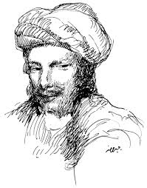
از جمله شاعرانی که در شعر خود بیش از دیگران اصطلاحات و واژه های فارسی به کار می برد ابونواس بود:
المهر جان المدار، بوقتهِ الکراز
والنور کروز الکبار و جشن جاهنبار

Slide 26
دوره عباسی از جهت رفاه طلبی و کثرت اماکن عیاشی معروف است. عده ای از شاعران غرل سرا نیز بخاطر هماهنگی با حرکت هنری آن روز، شعر خود را در بابت ترانه و موسیقی می سرودند و از سرودن شعر در وزن های بلند روی گردانده به وزن های خفیف، بسیط و ... رو آوردند.

Slide 27
در شعر این دوره « زحاف» فراوان شد. ولیدبن یزدی وزن « مجتث» را از این زحاف ها گرفت و این وزن های سبک و ساده خاص قطعه های آوازخوانی، هجا، مناظره و بدیه گویی شد. اما قصیده ها با همان متانت گذشته مخصوص مدح و رثا باقی ماند. نمونه ای از شعر بحر« مجتث» از مطیع بن ایاس کوفی در زیر می آید:
ویلی ممن جفانی و حبّه قد برانی
« وای بر من از یاری که مرا ترک نمود و عشق او نحیفم کرد.»

Slide 28
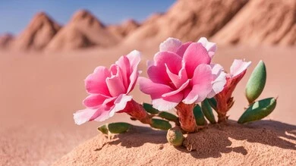
در دوره عباسی اول، وصف صحرا به وصف باغ ها و گل ها تغییر یافت. زیرا شاعران از صحراها به شهر ها آمدند و در باغ ها و گلستان ها ساکن شدند و به کشورهای مختلف اسلامی آن زمان مسافرت کرده، مناظر زیبا را مشاهده و در شعر خود به وصف کشیدند. دراین دوره شعر آموزشی نیز رایج شد. از شاعران مشهور این دوره بشّاربن برد، ابونواس، ابوالعتاهیه و ابوتمام را باید نام برد.
وصف صحرا به وصف باغ ها و گل ها تغییر یافت

Slide 29
5- دوره عباسی دوم:
اوایل قرن سوم هجریه به منزله رنسانس علمی در جهان اسلام بود. در این قرن، ترجمه از زبان های مختلف رواج فراوان یافت و پژوهش ها و بررسی های علمی افزون گردید.
آمیزن ملت عرب با ملل مختلف پدیده هایی موثر از جهت فرهنگ وادب و آداب و رسوم در زندگی آنان داشت. به همین دلیل شعر در این مرحله از نکته های دقیق و ظریف سرشار شد.
ظهور دانشمندان بزرگی چون خلیل بن احمد فراهیدی و ابن سکیت در علم زبان و نحو به حق زبان قرآن را از آشفتنگی و آمیختگی با دیگر زبان ها مصون نگه داشت.
رنسانس علمی

Slide 30
شعر این دوره به رغم تحولات پیاپی، همچنان بنیه و ساختار قالبی و نیز کاربرد واژگان خود را داشت. در مضامین اصلی آن که مدح و رثا بود، تغییر چندانی داده نشد. تنها در نوع مدح تغییراتی حاصل گردید. از جمله، اگر درگذشته از بخشش و شجاعت داد سخن می رفت، در این دوره از تقوا و عدالت حکام یا از کاخی که حاکم ساخته بود به عنوان جزئی از توانایی های حاکم سخن می رفت. حتی در برخی موارد در رثای حیوانات هم شعر سرودند.

Slide 31
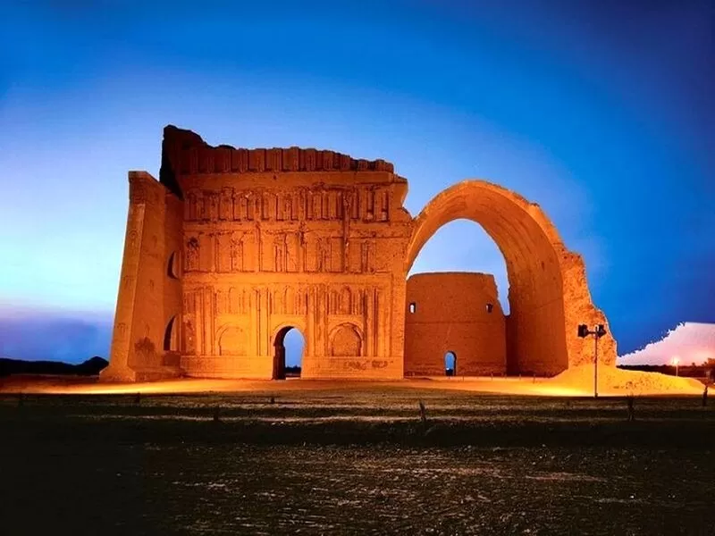
عبرت گرفتن از گذشتگان را نیز باید جزو ویژگی های شعر این دوره دانست، به گونه ای که بحتری ( در گذشته در سال 284 ه.) از مشاهده ویرانه های طاق کسرا متأثر شد و قصیده ای سرود که از جهت وصف کم نظیر است.
طاق کسری

Slide 32
خاقانی شروانی (582 ه.) نیز قصیده اعتباریه «آیینه عبرت» خود را مانند بختری از مشاهده ویرانه طاق کسرا سرود. نکته ای مهم که در بیشتر شعرای دوره عباسی نمایان است، این است که غالب این شعرا دل در هوای آل علی(ع) داشته اندف اما جو حاکم و دشمنی سرسختانه عباسیان با اهل بیت (ع) مانع ظهور چنان ولایی بود.

Slide 33
از این رو است که به محض اینکه بختری خبر مرگ متوکل عباسی را- که در دشمنی با علویان(ع) سرسخت بود- شنید، نزد پسرش منتصر که جانشین پدر شده بودف رفت و قصیده ای در مدح او سرود و او را در این قصیده بخاطر دفع اذیت و آزار از اهل بیت(ع) ستود.
در عصر عباسی تصوف و عرفان به اوج خود رسید و از زهد جدا شد.
از شاعران بنام این دوره ابن جهم، بحتریف ابن الرومی، ابن المعتز و متنبی را می توان نام برد.

Slide 34
6- دوره مغول و عثمانی:
این عصر را عصر انحطاط نامیده اند و باید گفت که این دوره، به حق عصر سقوط و تاریکی و انحطاط جهان عرب بوده است. این دوره که بیش از شش قرن به طول انجامید، تاریک ترین دوره ادب است. در این ششصد سال تنها به چند چهره درخشان از شاعران نسبتاً مشهور برمی خوریم. از جمله این چهره ها، بوصیری( صاحب قصیده مشهور « برده» در مدح حضرت رسول اکرم(ص) و این الوردی( صاحب قصیده معروف « لامیه النصح» در پند که 77 بیت دارد) از شهرت بیشتری برخوردارند.
عصر انحطاط

Slide 35
اما چهره درخشان این دوره صفی الدین حلی می باشد. اولین قصیده بدیعی را این شاعر سرود. او به زبان عربی تسلط فراوان داشت و مهارت وی در تفنن به فنون شعر مشهور است.
از ویژگی های برجسته این دوره، تصنع لفظی و بدیعی و بازی با الفاظ و واژه های پرزرق و برق بود که منجر به کاستن از رونق شعر شد. شاعران نیز در به کار بردن واژه های عامیانه زیاده روی کردند.
بازی با الفاظ و واژه های پرزرق و برق

Slide 36
7- دوره نهضت:
پس از پایان گرفتن جنگ های صلیبی، کشورهای عربی در انزوا به سر بردند و تا مدت ها اثری از جهش فکری بروز نکرد. در این مدت اروپا با سرعت از پلکان نهضت علمی خویش بالا رفته و شرق همچنان در عزلتی تاریک مانده بود. شرقی که در قرون سیاه وسطا پرتوافشانی به غرب را به عهده داشت، اکنون باید در انتظار پیام آوران نور از جانب غرب می نشست.

Slide 37
اروپا در اوایل قرن هفدهم میلادی برای نشر فرهنگ ودین و اندیشه خود دست به تبلیغات گسترده ای زد مانند ایجاد مدارس مسیحی در لبنان به دستور پاپ، جذب گروه هایی از فارق التحصیلان این مدارس برای تعلیم و آموزش در اروپا و نیز ایجاد دانشگاه مسیحی در لبنان، تأسیس دانشگاه آمریکایی در بیروت. صنعت چاپ و دایر شدن کتابخانه در تئاتر نیز به این جنبش علمی و هنری سرعت بخشید.
اوایل قرن هفدهم میلادی

Slide 38
کشور مصر اگرچه مانند لبنان مرکز تبلیغات اروپاییان نبودف اما گروه هایی از مصر برای آموزش صنعت به اروپا فرستاده شده بودند، به طور غیر مستقیم تحت تأثیر فرهنگ و ادب اروپایی قرار گرفتند. تغییر نظام آموزشی و جنبش های سیاسی از جمله عواملی بودند که شاعران را در دیگر کشورهای عربی به ویژه مصر و لبنان، در برابر نیازی تازه قرار دادند.
شعر کلاسیک وکهن با مضامین قدیم، دیگر جوابگوی این نیازها نبود، بنابراین آنان در صدد کشف و یافتن اسلوب و روشی نو درشعر برآمدند.
تغییر نظام آموزشی و جنبش های سیاسی

Slide 39
شعر در این دوره از خواب چندین ساله بخاست، اما خواب آلود و گیج که تحت تأثیر قرون انحطاط مغول و عثمانی ضعیف و رکیک شده بود. نه قدرت نوگرایی داشت و نه توان بازگشت به عصر طلایی. پس از گذشت مدتی افتان و خیزان راه خویش را به سوی گذشته یافت: بازگشت ادبی، این سرنوشت ادبیات برخی کشورها است، سقوط، سپس بیداری و آنگاه بازگشت و سرانجام نهضت جدید ادبی( مراحلی که ادبیات ایران پشت سر گذاشت، دقیقا با این مراحل تحول ادبیات منطبق است.)
شعر عرب سرانجام توانست خود را از گرد و خاک قرون انحطاط بتکاند و از بازی ها، صنایع بدیعی و چیستان و ماده تاریخ سازی دور شود.

Slide 40
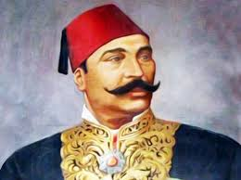
پیشگامان دوره نهضت:
اگرچه شعر این مرحله در نتیجه بازگشت به دوره عباسی از جهت بنیه از استحکام و جزالت و هویت مطلوبی برخوردار شد، اما از جهت محتوا تحول چشمگیری نداشت. ظهور شاعرانی چون ناصیف یازجی( در گذشته در 1871 م.) در لبنان و محمود سامی بارودی( در گذشته در 1904 م.) در مصر زمینه تحول شعر را فراهم کرد. یازجی زبان شعر را از مبالغه گویی و محسنات لفظی آزاد کرد و به دلیل تسلط او بر زبان عرب، واژه ها و اصطلاحات ضعیف و رکیک از شعر وی دور شده اند.
محمود سامی بارودی

Slide 41
بارودی که از شرایط بهتری برخوردار بود، توانست شعر کلاسیک را برای عرضه مفاهیم زمان خود به کار ببرد. شعر از از شخصیتی نیرومند وسنت شکن برخاسته است، بنابراین نهضت شعر عرب، در حقیقت با محمود سامی بارودی آغاز شده است.
گزیده ای از قطعه « زندانی» او را می خوانیم:
« درد من شیدایی است
همدلی نیست، نه یاری با من، و سیاهی را پایانی نیست
همه اطراف، مرا دیوار است
درها سخت به هم چسبیده
گام، چون بردارم، دست تاریکی، سخت، در جای مرا بنشاند!»

Slide 42
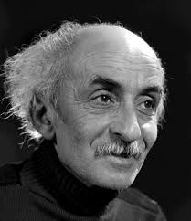
به راستی این بیت ها شما را به یاد شعر « می تراود مهتاب» نیما نمی اندازد؟
«... خواب در چشم ترم می شکند
نگران با من استاده سحر...
دست ها می سایم تا دری بگشایم...
در و دیوار به هم ریخته شان
بر سرم می شکند.»
نیما یوشیج

Slide 43
با اینکه بارودی 32 سال پیش از نیما در گذشته است، در دو بیداری و بی همدلی و بی همدردی و دیوارها ودرهای به هم ریخته، حرف هر دو شاعر پیشگام و صاحب مکتب در این مایه است. در اوایل قرن بیستم گروهی از شاعران عرب در صدد نوآوری در شعر برآمدند اما شیوه شعر غربی را در زبان فصیح و متعالی عرب پیاده کردند. این عده تقریبا همان راه بارودی رادرپیش گرفتند.

Slide 44
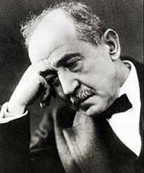
احمد شوقی( در گذشته در 1932 م.) حافظ ابراهیم (در گذشته 1932 م.) معروف رصافی (1945 م.) و خلیل مطران (1942 م.) شاعرانی هستند که در صدد تحول شعر برآمدند.
در این مرحله برای نخستین بار نمایشنامه های منظوم احمد شوقی گامی نو در شعر عرب به شمار می رفت.
خلیل یازجی نیز در این زمینه کارهایی عرضه کرد.
احمد شوقی

Slide 45
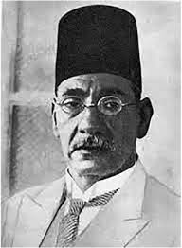
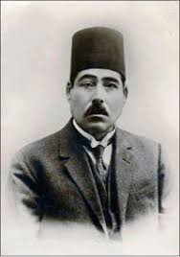
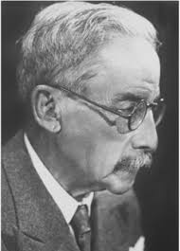
حافظ ابراهیم
معروف رصافی
خلیل مطران

Slide 46
مراحل تحول شعر معاصر عرب و طبقه بندی شاعران آن:
کاروان شعر معاصر عرب از اواخر قرن نوزدهم تا به امروز، از چهار منزل گذشته و همچنان پا در رکاب است. بنابراین شاعران آن را با توجه به مکتبی که در آن قلم زده اند به چهار طبقه تقسیم می کنند.

Slide 47
الف: شاعران کلاسیک: سبک این عده از شاعران همان سبک دوره عباسی است اما مضامین آنان با مضامین شعری کلاسیک اروپا منطبق بود. آنان معتقد بودند که معیارهای شعر برای همه ادوار لایتغیر هستند.
شعر عرب در این مرحله هنوز به محدت هدف نرسیده بود زیرا در آن هنگام که مردم عراق از سلطه جابرانه حکومت عثمانی به جان آمده بودند وشاعران عراقی همچون جمیل صدقی زهاوی و معروف رصافی با قصاید خود به سلطان عثمانی حمله می کردند، احمد شوقی و حافظ ابراهیم در کشور مصر در دفاع از دربار عثمانی به مدیحه سرایی می پرداختند.
دفاع از دربار عثمانی

Slide 48
شعر این مرحله از قصاید سیاسی و اجتماعی سرشار بود و شاعران تلاش می کردند که در شعر تحولی نو پدید آورند، اما شرایط چندان مناسب نبود. از این رو است که حافظ ابراهیم، شاعر مصری فریاد می زند:
ای شعر! گاهِ آن رسیده است
که قید و بندهایی را که محال اندیشان
به دست و پایمان بسته اند، بشکنیم

Slide 49
از دیگر شاعران معروف کلاسیک می توان از اسماعیل صبری، محمد مهدی جواهری و ولی الدین یکن نام برد که سراسر شعرشان از مضامین سیاسی آتشین سرشار است. احمد صوفی نجفی نیز این این دسته است.
مضامین سیاسی آتشین

Slide 50
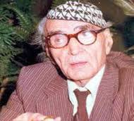
از شاعران این مکتب، تنها محمد مهدی جواهری زنده است. وی 92 سال دارد و در همین سن هم قصایدی ارزنده می سراید. علاقه خاصی به کشور ایران ومردم آن دارد و در وصف طبیعت ایران قصایدی سروده است. گزیده ای از اشعار حافظ را نیز به زبان عربی برگردانده است. قصاید «عاشورا»، «امنت بالحسین (ع)»، و قصیده ای در مدح حضرت علی(ع) از سروده های اوست.
محمد مهدی جواهری

Slide 51
جواهری شاعری بی باک و متهور است. او نه تنها در برخورد با رژیم های مختلف عراق، بلکه در شعر خود نیز همیشه ستیزه جوست:« بگذار زمان هر چه می خواهد، درباره ام بگوید- مرا چه باک، خود بی تفاوتم ( بی اعتنا هستم)».

Slide 52
اما نه چنان بی اعتنا که بگذارد ستمگران در کشورش آسوده بچرند، بلکه همجون صاعقه ای با شعر خود بر سر آنان نازل می شود:
«طاغوتیان سرکش سیه روی
که بر پیکر ملتی ستم کشیده پا نهاده ایم
هنگام جوش و خروش خون شهیدان رسیده است
تاوان پس دهید، به یاد بیاورید
آن لحظه های تنگ و سیاه را
که خود، خفقان گرفته اید

Slide 53
و تنها جنایت ها و معصیت هایتان، به سخن می آیند».
( البته هر بار پس از سرودن چنین قصیده ای تبعیدگاهی دور از انتظار شاعر است).
« به ستوه آمدم
ایستادنم به «لندن»
همانند همزیستی پاکان نیکرو با روسپیان
همچون توفق «مسیح» میان یهودیان »
درباره زندگی، عقاید و شعر محمد مهدی جواهری نقدهای بسیار نوشته شده و شاعر از تیرهای انتقاد مصمون نمانده است.

Slide 54
ب: شاعران رمانتیک: این طبقه از شاعران از مطالعه شعر اروپا متأثر شده اند. از آنان خلیل مطران بر وحدت قصیده از یک سو و الویت معنی بر لفظ از سوی دیگر، تأکید می کرد. وی می کوشید سبکی به کار برد که با گذشت نسل ها نیز ماندگار باشد اما رنگ و روی رؤیایی که در جای جای شعر او پیدا بود مانع از این جاودانگی شد:
« آیا به یاد داری، هنگام گذر از میان دو رؤیا را
آن دو ملک زیبا را، که میان آسمان و زمین بودند»

Slide 55
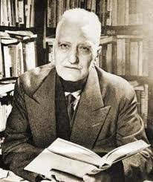
با ظهور ناقدان زبردستی چون مازنی، عباس محمود عقاد، میخائیل نعیمه( صاحب کتاب نقد « غربال»)، جبران خلیل جبران و هجوم آنان به کتب کلاسیسم و نقدهای گزنده ای که بر شاعرانی مانند احمد شوقی ( امیرالشعرا) نوشتند، راه برای چهره های جدید گشوده شد.
عباس محمود عقاد

Slide 56
شعر رمانتیک در جهان عرب آمیزه ای از شعر رمانتیک غرب و فرهنگ کهن عرب و نیز احساس عاطفی برخاسته از شرایط حاکم بر این دوره است. این گونه شعر با سرعتی عجیب در جهان عرب انتشار یافت و البته در این حرکت نقش شعرای مهاجر(مهجر) که به علل سیاسی و اجتماعی به کشورهای آمریکایی شمالی و جنوبی مهاجرت کرده بودند، کاملا محسوس است. در دیار غربت است که ایلیا ابوماضی( در گذشته در 1957 م.) برجسته ترین شاعر «مهجر» می سراید:
« کشور من، کشوری که آزادگان در آن
به تنگنا فتاده اند و خود از آزادگان
به تنگنایی مبدل شده است.»

Slide 57
شاعران مهجر و ادبیات مهجر را باید جداگانه مورد بررسی قرار داد. اما در این جا تنها به ذکر نامی از چند شاعر مشهور این مقطع (مهجر) اکتفا می کنیم: رشید ایوب، نسیب عریضه، میخائیل نعیمه، ایلیا ابوماضی، رشید سلیم خوری، الیاس فرحات جورج صیدح و شکرالله الجر. از شاعران شعر رمانتیک احمد زکی ابوشادی، ابراهیم ناجی، علی محمود طه، الیاس ابوشبکه، عمر ابورشید و ابوالقاسم شابی را باید نام برد.
شاعران مهجر و ادبیات مهجر

Slide 58
بیشتر از این شاعران را نمی توان شاعر رمانتیک محض دانست زیرا اینان در دوره بیداری و آگاهی مشرق زمین زیسته و هر کدام در کوران نهضت و قیام علیه استعمار و ستم حکام قلم زده اند و ظاهراً محققان و شعرشناسان عرب، از جمله مصطفی بدوی این طبقه بندی ها را بیشتر بر اساس زمان و دوره ای که شاعر در آن زیسته است، دسته بندی کرده اند.

Slide 59
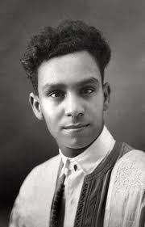
زیرا شعری را که به انعکاس مشکلات سیاسی و اجتماعی ملتی می پردازد و بی هیچ واسطه ای چشم مردم را بر مظلومیت خویش می گشاید، نمی توان به معنی دوران ویکتور هوگو، «رمانتیک» دانست. وقتی قصیده معروف « اراده الحیاه» از ابوالقاسم شابّی شاعر تونسی را می خوانیم، با اینکه عناصر طبیعت نقش اصلی ادای مفهموم را به عهده دارند همچنان احساس رمانتیک بودن آن کمتر به ذهن می رسد:
ابوالقاسم شابی

Slide 60
« چو ملت اراده کند زندگی را
قضا و قدر، خود اجابت کند
شب تار آخر به پایان رسد
گسسته بباید همه قید و بند
کسی را که شوق هدف نیست در زندگی
بگندد به آلایش زندگی، خس شود»
آیا در این مقطع از قصیده بویی از جو –رمانتیسم احساس می شود؟!

Slide 61
اما به ناگاه فیل شاعر یاد هندوستان می کند و در شبی از شب های غم انگیز پاییزی به دامان طبیعت پناه می برد و آن قدر از نور ستارگان پیاله می نوشد که سرمست می شود و آن قدر برای «غم» ترانه می سراید و می خواند که غم نیز سیاه مست می گردد.

Slide 62
در این قصیده پنجاه و پنج بیتی، شاعر طی چهل و پنج بیت، در طبیعت گام برمی دارد و از چهار فصل سال و باد و باران و ستارگان می گذرد و از خلال این سیر و سفر طولانی در سیاحتی رویایی «زندگی» را در چشم خواننده با ارزش ومتعالی جلوه می دهد. و آنگاه می گوید:
« در فلک فریادی است:
همت عالی و پرواز بلند،
شرر زندگی و پیروزی است.»

Slide 63
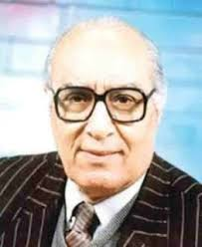
از شاعرانی که بیش از دیگران در این سبک تحول ایجاد کرده و خود نیز صاحب سبکی شده اند، باید به این افراد اشاره کرد: سعید عقل از لبنان، فدوی طوقان از فلسطین، نازک ملائکه از عراق، نزار قبانی از سوریه و کمال نشأت از مصر.
کمال نشات

Slide 64
ج: شاعران رئالیست و سمبولیست: جنگ دوم جهانی و تحولات و انقلاب های پیاپی و از همه مهمتر فاجعه فلسطین باعث شد جهان عرب با واقعیت های تلخی روبه رو شود. دیگر برای شعر رمانتیک جایی در این مرز و بوم نبود، پس ای شعر بزودی از صحنه خارج شد.
شاعر عرب نمی توانست در حالی که مردم آواره فلسطین در حاشیه های شهر و چادرهای محقر زندگی سخت آوارگی را تجربه می کردند از مناظر دلفریب طبیعت و رؤیاها سخن بگوید،

Slide 65
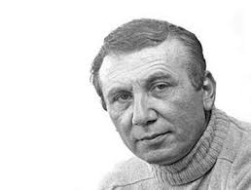
حتی شاعری چون نزارقبانی که در جهان عرب به شاعر «زن» معروف بود، برای اینکه از قافله عقب نماند، این بار از پشت سراپرده ها و از سالن های مجلل هتل ها در آمد و فریاد زد:
« من دگرگونه شاعری گشتم
شعر را با گل زنبق و یاسمن می نوشتم
و حالا شعر را با سرنیزه می نویسم»
و در جایی دیگر داد می زند:
« بیست سال بود که من
به دنبال سرزمین و شناسنامه ای می گشتم
و اکنون تفنگی به دست آورده ام
مرا با خود به فلسطین ببرید»

Slide 66
شعر در این مرحله افزون بر فریاد مردم، از اندیشه های جدید که از تماس با اندیشه های غرب حاصل شده، سرشار است. شاعرانی چون عبدالرحمان شرقاوی، بدر شاکرسیاب، نازک ملائکه و عبدالوهاب بیاتی اندیشه های سیاسی شرق را با افکار و مضامین شعری غرب به ویژه تی اس الیوت در آمیخته و طرحی نو از شعر ارائه دادند که مفاهیم و مضامین آن محسوس و برگرفته از زندگی شهر و مشکلات ناشی از آن بود.

Slide 67
شعر این شعرای واقع گرا در عین احساس مسؤولیت اجتماعی، گرایش به سوی استقلال فکری فردی است. شاعر شخصیت خویش را از راه مطرح کردن عناصر دراماتیک و اسطوره ای نشان می دهد. در این دوره به کار تصویرهای شاعرانه- که یک پدیده ابداعی در این مرحله به حساب می آمد- متداول شد. شاعر پخته تر شد و از مرحله شعار دادن که به عادت، همراه تحولات اجتماعی و سیاسی و انقلاب ها می آیدف گذشت. در این جا شعری از کمال نشأت( متولد 14923 م.) می خوانیم که بی سرو صدا اما مصمم می اندیشد:
عناصر دراماتیک و اسطوره ای

Slide 68
«... خوابید یار من
حدیثمان نجواست
سر می نهم بر بالش امید
امید های دور
آرزویی که زندگی را وقف آن کردم
زندگی را رنگ دیگری باید
زندگی یعنی، زندگی را بهر او سازم.»

Slide 69
انقلابی بزرگ که در وزن های شعری به وجود آمد، همان تحولی است که بدر شاکر سیاب و نازک ملائکه و صلاح عبدالصبور در شعر پدید آوردند و همه جهان عرب را در بر گرفت. این نوآوران از کل قصیده و صناعات آن، تنها « افاعیل» وزن را باقی گذاشتند، اما کوتاهی و بلندی مصراع ها از یک واژه تا چند واژه متفاوت است. در این سبک جدید که بدون شک برگرفته از شکل غربی است از قافیه واحد در قصیده استفاده شده و گاهی قافیه به کلی فراموش می شود.

Slide 70
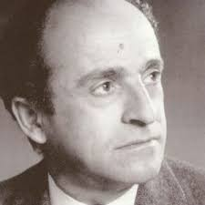
شاعرانی مانند یوسف الخال، خلیل الحاوی و ادونیس با قصاید ارزنده ای که در این مرحله عرضه کردند به این مرحله از شعر رونق ویژه ای بخشیدند و آنان را در صدر نوپردازان و نوگرایان شعر عرب باید به شمار آورد.
خلیل الحاوی

Slide 71
یوسف الخال اندیشمند و نظریه پرداز پرکار در شعر معاصر عرب است. او را شاعر رنگ ها هم گفته اند.
خلیل الحاوی را شاعر بیداری و آزادی نام نهاده اند، اما در شعر او سایه مرگ همه جا در حرکت است،
شاعر رنگ ها
سایه مرگ

Slide 72
پس در حقیقت او شاعر مرگ است:
« ژرفتر کن حفره را ای گور کن!
ژرف تا بی انتها
بر تن من خاک نمناک مپاش
رَحِمی دارد آن، زندگی می زاید. تا مبادا بار دیگر
بار دیگر به سراغم آید!
تو بپیچان مرا در گچ سخت...»

Slide 73
اما شاعر مرگ طلب، نجات را هم طالب است؛ نجات همه زمین را.
« و تو ای خدای سرسبزی
مادر خاک را تو زایش ده ما را نجات ده،
رگ های زمین را از این نازایی کشنده نجات بخش ».
(مجله الی امام شماره 2123، ص 43).
اما ایمان شاعر به مرگ قوی تر بود چون برای سومین بار که دست به خودکشی زد، نجاتش غیر ممکن بود!

Slide 74
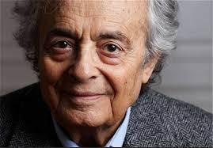
از میان شاعران این مرحله که حساس ترین مرحله شعر معاصر است أدونیس (احمد علی اسیر) بیش از همه در جهان درخشیده است. این شاعر پرکار وجدی اما بی هیاهو در سال 1930 میلادی زاده شد و اکنون در دانشگاه های لبنان مدرس ادبیات عرب است.
آدونیس

Slide 75
نظرات خود را درباره پیروی یا تقلید و ابداع و خلاقیت در شعر در کتابی به نام « ثابت و متحول» در سه جلد با نام های «اصول»، « اصولی کردن اصول» و « برخورد نوگرایی» نوشته و انتشارات « دارالعوده» لبنان نیز دیوان کلیات شعر او را در دو جلد و برای پنجمین بار منتشر کرده است.
تقلید و ابداع و خلاقیت

Slide 76
« درمیان صوت و انعکاس آن
شاعری سخنور نشسته، همچون ماه شکسته
و شاعری مهر سکوت به لب بسته، همچو کودکی
شبان، بر بازوان آتشفشان آرمیده است»
(دیوان، جلد دوم، ص 168)

Slide 77
در پایان این مقطع ذکر نام چند شاعر برجسته از این گروه ضروری می نماید: محمد مفتاح تیتوری در سال 1930 میلادی از پدری سودانی و مادری مصری در اسکندریه به دنیا آمد. تاج السّر حسن نیز در سال 1930 میلادی در شمال سودان به دنیا آمد. شعر وی متأثر از جو فقیرانه زندگی روستایی اوست.
شاعر دیگر احمد معطی حجازی از مصر سفلی و متولد 1935 است.

Slide 78
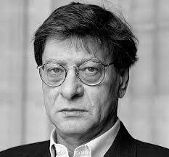
د: شعر فلسطین، شعر مقاومت: وقتی از ادبیات یا شعر مقاومت نامی به میان می آید شعر فلسطین هم خودنمایی می کند. اهمیت این زمین بلا زده حکم می کند که در این مقاله زیر عنوان شعر مقاومت از شاعران این خاک بر باد رفته که شعر را با خون و باروت می نویسند، یاد کنیم.
از میان شاعران فلسطین تنها محمود درویش است که در دو دهه اخیر در ایران بر سر زبان ها افتاده است و گاه گاهی اثری از او در مطبوعات ایران می خوانیم.
محمود درویش

Slide 79
محمود درویش را شاعر خاک نامیده اند و اولین قصیده ای که در کشور ما باعث شهرت او شد « بنویس من عربم» بود. سمیع القاسم هم از دیگر شاعرانی است که نام او در ایران درخشیده و در مطبوعات ایران جایگاه ویژه ای یافته است. او در سال 1370 همزمان با برپایی چهارمین نمایشگاه بین المللی کتاب در تهران و در « هفته ادبیات مقاومت فلسطین» که در محل دائمی نمایشگاه ها برپا بود، به ایران آمد.
شمر سمیح فن روایت است اما بدون « یکی بود یکی نبود». شعری خودمانی و بی تکلف و بی تعارف که شکست هاف جنگ های خیالی و جار و جنجال تبلیغاتی را بی پرده فاش می کند.

Slide 80
در قصیده بلند « لیلای عدنی»، لیلا دختری بدوی است که فریاد او در خون شهریان جریان می یابد و در عین طلب انتقام به درو می اندیشد. پدرش شهید می شود و مجموعه « مرزوق» به نام پدر او ثبت می شود:
پنجه در آهن تفنگ محکم کرد
لیلا گریست، لیلای مظلوم، چرا
از تو ابزار قتل ساختند؟!
انگشت لیلا بر ماشه بوسه زد
فریاد زد:
«برادران درو کنید، همه را درو کنید.»
( دیوان شاعر، ص 165)

Slide 81
سزاوار این بود که از پیشکسوتان شعر معاصر فلسطین هم سخن می گفتیم، شگفتا که تا کنون در کشور ما گمنام مانده اند! مگر می شود از شعر معاصر عرب یا فلسطین سخت گفت و فدوی طوقان را به حساب نیاورد.

Slide 82
نام این شاعر پاکباخته عارف در صف اول شاعران شعر معاصر عرب می درخشد:
« قلب من شرقی است
عشق می ورزد، تا نابودی
قلب من نیز به زنجیر
ایمان دارد.»
( ماهنامه الشعر، قاهره، آگوست 1965، ص 36)

Slide 83
این شاعر دردمند از پیشگامان شعر مقاومت فلسطین است که در سال 1917 میلادی در شهر نابلس فلسطین به دنیا آمده تاریخ سراسر رنج و جهاد این سرزمین جنگ زده به غارت رفته را در همه لحظه های عمر طولانی خویش، پیش چشم داشته و در طول این عمر دراز که هر لحظه اش قرنی است، تلخی مرگ بسیاری از عزیزان و هم سنگران خویش را با تمام وجود دردمندانه جرعه جرعه نوشیده است. فاجعه میهن خود را با درد و رنج و اضطراب تجربه کرده و از اینکه می بیند به ناچار بادبان را باید در اختیار باد گذاشت، افسرده و رنجور می شود.

Slide 84
« دل به گریه سپردم
یأس من فاجعه روح من است
غربت و رنجوری، هر دو بدبختی من
در کجا، یا کی، نمی دانم ولی
من پی عالم گم گشته خویشف همچنان می گردم»
( ماهنامه الشعر، سال 1965، شماره 3، ص 41).

Slide 85
شاعر شاید بتواند میل های شخصی خود را در اختیار داشته باشد، اما احساس مسؤولیت را چه کند؟ هر یک از حوادث خونین و دلخراش میهن اش می تواند لرزه بر ارکان وجودش بیندازد و او را از حالی به حال د یگر بگرداند، اما این بار، عصیانگر و پرخاشگر و بی باک تر:
« می می خوانم
ترانه های اشتیاقم را
گو که خروار ها زنجیر، له کنند مرا
در ماورای پنهانی درونم چیزی است
که دیوار را یقین نمی داند
گام هایم را به آن می سپارم، قوی خواهد ماند».
( ماهنامه الشعر، قاهره، شماره 3، 1965، ص 42).

Slide 86
فدوی طوقان شاهد جنگ آزادی آمریکا بوده و با شعر خود در آن شرکت کرد. جورج واشنگتن رئیس جمهور وقت آمریکا، از او سپاسگزاری و تمجید کرد و اظهار داشت که: « الهه هنرهای زیبا او را برگزیده است». او با شعر خود در رهایی مردم سنگال از چنگال استعمار همدردی کرد. طوقان، رهایی کشور خویش را در رهایی انسان از بند یافت.

Slide 87
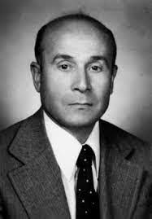
از دیگر شاعران معاصر فلسطین حسن بحیری است، نامی که تا پیش از سال 1370 شمسی برای مردم کشور ما ناشناخته بود. این شاعر سوخته که دیگر شاعران فلسطینی او را « استاد ما» می گفتند، به حق شایسته چنین مقامی است. تارهای صوتی حنجره این شاعر همچون گیتارف به قفسه سینه اش بسته است، صدای گرم او هنگام تلفظ واژه « وطنی» گویی از استخوان های سینه برمی خیزد و طنین ارتعاشات آن درد و شوق وطن گمشده اش را در گوش جان، سرازیر می کند. از شاعران معاصر دیگر فلسطین، سلمی جویسی، توفیق صایغ، جبرا ابراهیم جبرا، معین سبیسو و ابراهیم طوقا ( برادر فدوی طوقان) را باید نام برد.
حسین بحیری

Slide 88
ه: شاعران شعر منثور ( سپید): موج حرکت شعر نو گروه دیگری از شاعران را با خود آورد که شعرشان از قید و بند قافیه آزاد است و البته حرف های گفتنی بسیار و تصویر شعری زیبا دارد. از شاعران بنام این موج، توفیق صایغ، جبرا ابراهیم جبرا، محمد منیر رمزی، محمد ماغوط و ریاض نجیب ریّس در صحنه شعر سپید مشهوراند.

Slide 89
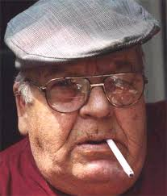
ریاض نجیب ریّس مجموعه شعری به نام « جستجوی توفیق صایغ» دارد و مجموعه « مرگ دیگران» او مورد تحسین بسیاری از نویسندگان و شعرا چون غسان کنفانی، یوسف الخال، أدونیس و جبرا ابراهیم جبرا واقع شده است. محمد ماغوط غیر از چند دیوان شعر، نمایشنامه ای به شعر منثور (سپید) به نام « گنجشک گوژپشت» دارد.
محمد ماغوط

Slide 90
این شاعر گاهی نقبی به تاریخ می زند، با دیدی معاصر و جستجوگر. در قصیده « سقوط وحشی» شاعر زبونی بدبختی و شقاوت و پشیمانی برده ای که حضرت حمزه(ع) عموی پیامبر(ص) را به شهادت رساند، وصف می کند:
« رجزی خواند سرورم، آنگه گفت:
بنده ام را می فرستم به جنگش!
و من، مرگی به عریانی خویشتن
به سوی او بردم...
گفتم: بمیر، ای سرور شهیدان!
فردا همه گواه خواهند بود که من،
سرکرده قاتلانم!»

